Slide 1

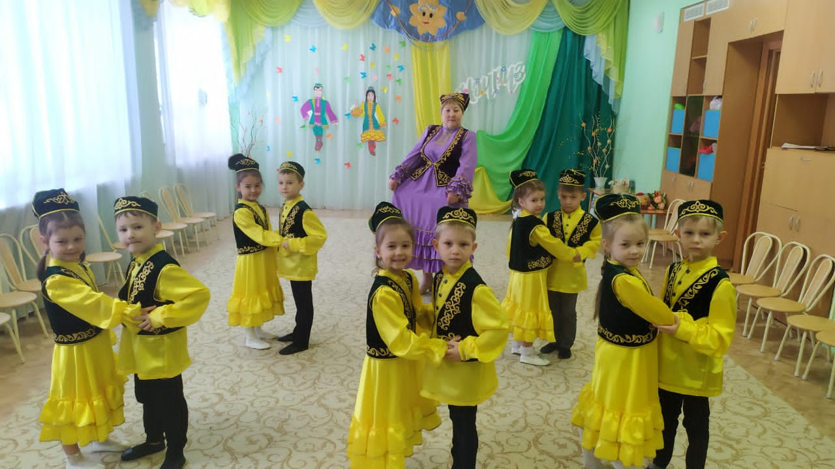
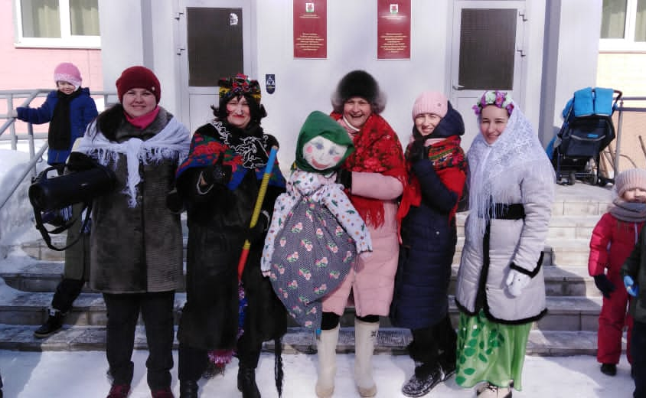
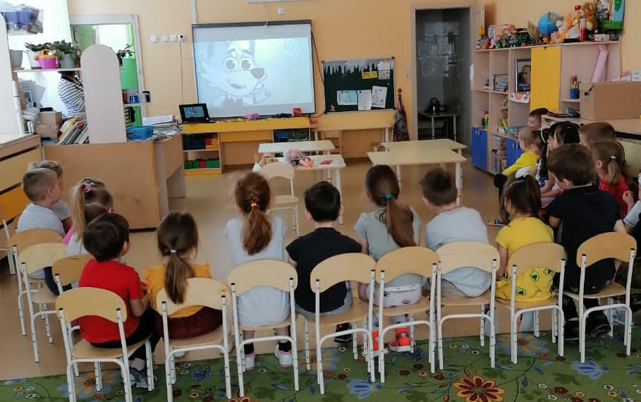
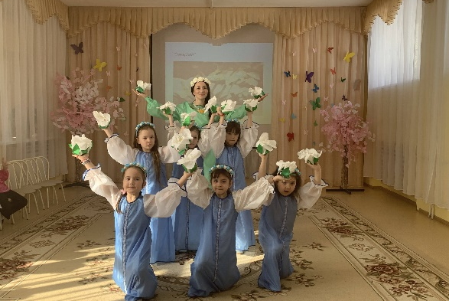
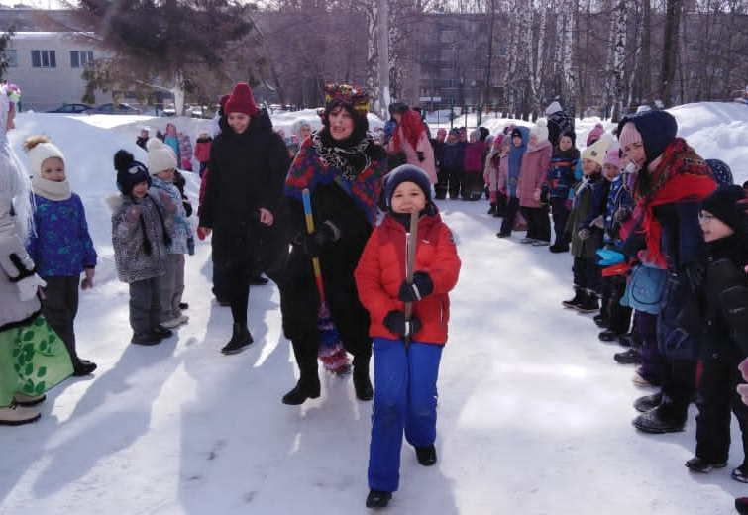
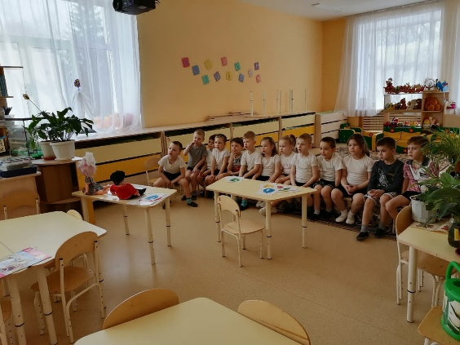
ФОТОРЕПОРТАЖ
МАДОУ «Детский сад №332 комбинированного вида» Советского района г.Казани

Slide 2
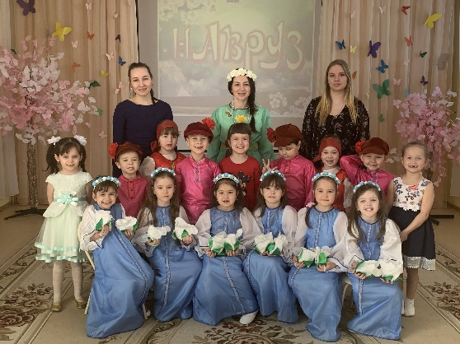
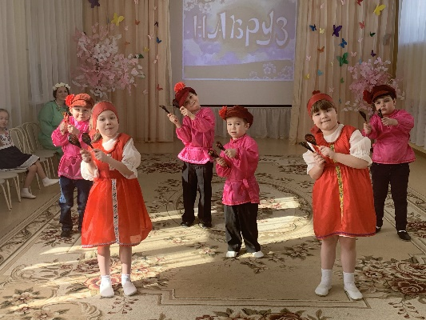
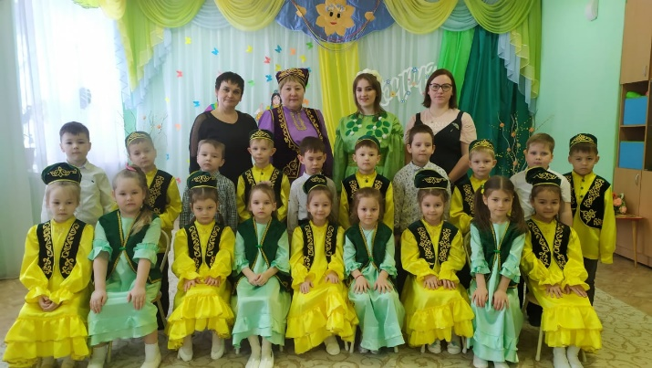

Национальный праздник весны “Науруз”
МАДОУ «Детский сад №332 комбинированного вида» Советского района г.Казани
Мероприятие с детьми старших групп с национальными песнями, танцами, стихами
и играми
фото

